Slide 1
การประชุม war room โรคไข้เลือดออก
ในวันที่ 22 มิถุนายน 2561 เวลา 09.00 น. – 12.00 น.
ณ ห้องประชุมไทรงาม สำนักงานสาธารณสุขจังหวัดพระนครศรีอยุธยา

Slide 2
เรียงลำดับอัตราป่วยโรคไข้เลือดออกระดับประเทศ และเขต ข้อมูลสำนักระบาด 19/6/2561
วาระที่ 1 ประธานแจ้งให้ทราบ...............................................................
วาระที่ 2 สถานการณ์โรคไข้เลือดออก
ลำดับ | ลำดับ | จังหวัด | รวมป่วย | อัตราป่วย | รวมตาย | อัตราตาย
เขต ๔ | ประเทศ |  | (ราย) | ต่อแสน | (ราย) | ต่อแสน
(อัตราป่วย) | (อัตราป่วย)
๑ | ๑๔ | นนทบุรี | ๖๐๒ | ๕๐.๐๕ | ๑ | ๐.๐๘
๒ | ๑๘ | ปทุมธานี | ๔๘๐ | ๔๓.๕๓ | ๒ | ๐.๑๘
๓ | ๓๓ | นครนายก | ๘๐ | ๓๐.๙๕ | ๐ | ๐.๐๐
๔ | ๓๖ | พระนครศรีอยุธยา | ๒๓๖ | ๒๙.๑๒ | ๒ | ๐.๒๕
๕ | ๔๐ | อ่างทอง | ๖๕ | ๒๒.๙๙ | ๐ | ๐.๐๐
๖ | ๕๐ | สระบุรี | ๑๑๓ | ๑๗.๖๙ | ๐ | ๐.๐๐
๗ | ๖๕ | ลพบุรี | ๗๓ | ๙.๖๓ | ๐ | ๐.๐๐
๘ | ๗๗ | สิงห์บุรี | ๒ | ๐.๙๕ | ๐ | ๐.๐๐
 |  | รวมเขต ๔ | ๑,๖๕๑ | ๐.๐๙ | ๕ | ๐.๐๙
 |  | รวมทั้งประเทศ | ๑๙,๘๐๔ | ๐.๐๔ | ๒๔ | ๐.๐๔

Slide 4
อำเภอที่มีอัตราป่วยสูงสุดในช่วง4 week ย้อนหลัง(20 พ.ค.61- 19 มิ.ย.61)
ลำดับ | อำเภอ | จำนวนป่วย | อัตราป่วย
1 | อุทัย | 16 | 31.35
2 | บางบาล | 10 | 29.08
3 | วังน้อย | 19 | 25.97
4 | พระนครศรีอยุธยา | 22 | 15.63
5 | บางซ้าย | 3 | 15.47
6 | ลาดบัวหลวง | 6 | 15.32
7 | มหาราช | 3 | 12.73
8 | นครหลวง | 3 | 8.15

Slide 5
ตำบลที่เกิดโรค ไม่เกิน 2 หมู่ ในระหว่างสัปดาห์ที่ 17-23(29/04/2561ถึง19/06/2561)
อำเภอ | ตำบล
ท่าเรือ | ท่าเจ้าสนุก | บ้านร่อม | ศาลาลอย
นครหลวง | ท่าช้าง | บางพระครู | ปากจั่น
บางซ้าย | เต่าเล่า | บางซ้าย
บางไทร | แคออก
บางบาล | กบเจา | บางบาล | มหาพราหมณ์
บางปะหัน | บางปะหัน | พุทเลา | โพธิ์สามต้น
บางปะอิน | บ้านแป้งบางปะอิน | บ้านพลับ | บ้านสร้าง | สามเรือน
ผักไห่ | ท่าดินแดง | บ้านแค | ผักไห่ | ลาดชิด
พระนครศรีอยุธยา | คลองตะเคียน | ท่าวาสุกรี | บ้านป้อม | ปากกราน | ไผ่ลิง | ลุมพลี | สวนพริก | สำเภาล่ม | หันตรา | หัวรอ
ลาดบัวหลวง | คลองพระยาบันลือ | คู้สลอด | ลาดบัวหลวง | สามเมือง
วังน้อย | ข้าวงาม | ชะแมบ | บ่อตาโล่ | พยอม | ลำไทร | วังจุฬา | สนับทึบ | หันตะเภา
เสนา | เจ้าเจ็ด | บางนมโค | ลาดงา | สามกอ
อุทัย | ข้าวเม่า | คานหาม | ธนู | บ้านหีบ | หนองน้ำส้ม

Slide 6
ตำบลที่เกิดโรคมากกว่า 2 หมู่ ในระหว่างสัปดาห์ที่ 17-23(29/04/2561ถึง19/06/2561)
อำเภอ | ตำบล | หมู่ที่ | 17 | 18 | 19 | 20 | 21 | 22 | 23 | 17-23 | รวม 1-23
บางบาล | บ้านคลัง | 03 |  |  |  | 1 |  | 1 |  | 2 | 2
บางบาล | บ้านคลัง | 04 |  | 1 |  |  |  |  | 1 | 2 | 2
บางบาล | บ้านคลัง | 05 |  |  | 1 |  |  |  |  | 1 | 1
บางบาล | บ้านคลัง | 06 |  |  |  |  |  | 1 |  | 1 | 1
วังน้อย | ลำตาเสา | 03 |  |  |  | 1 |  |  |  | 1 | 1
วังน้อย | ลำตาเสา | 05 |  |  |  |  |  |  | 1 | 1 | 1
วังน้อย | ลำตาเสา | 12 |  |  | 1 |  |  |  |  | 1 | 1
วังน้อย | ลำตาเสา | 13 |  |  |  |  |  | 1 |  | 1 | 1
วังน้อย | วังน้อย | 03 |  |  |  |  |  | 1 |  | 1 | 1
วังน้อย | วังน้อย | 06 |  |  |  |  |  |  | 1 | 1 | 1
วังน้อย | วังน้อย | 08 |  |  |  |  |  |  | 2 | 2 | 3
อุทัย | โพสาวหาญ | 02 |  |  |  |  |  | 5 |  | 5 | 5
อุทัย | โพสาวหาญ | 05 |  |  |  |  |  |  | 1 | 1 | 1
อุทัย | โพสาวหาญ | 07 |  |  |  |  |  | 1 |  | 1 | 1
อุทัย | สามบัณฑิต | 01 |  |  |  |  |  | 1 |  | 1 | 1
อุทัย | สามบัณฑิต | 09 |  |  |  | 1 |  |  |  | 1 | 1
อุทัย | สามบัณฑิต | 10 |  |  |  | 1 |  |  |  | 1 | 1

Slide 7
ตำบลระบาด Case >2 หมู่ 5 ตำบล 17 หมู่บ้าน Case <2 หมู่ 54 ตำบล
ต.สวนพริก
ต.ลุมพลี
ต.ชะแมบ
ต.ชะแมบ
ต.ลำตาเสา
ต.ลำไทร
ต.คู้สลอด

Slide 8
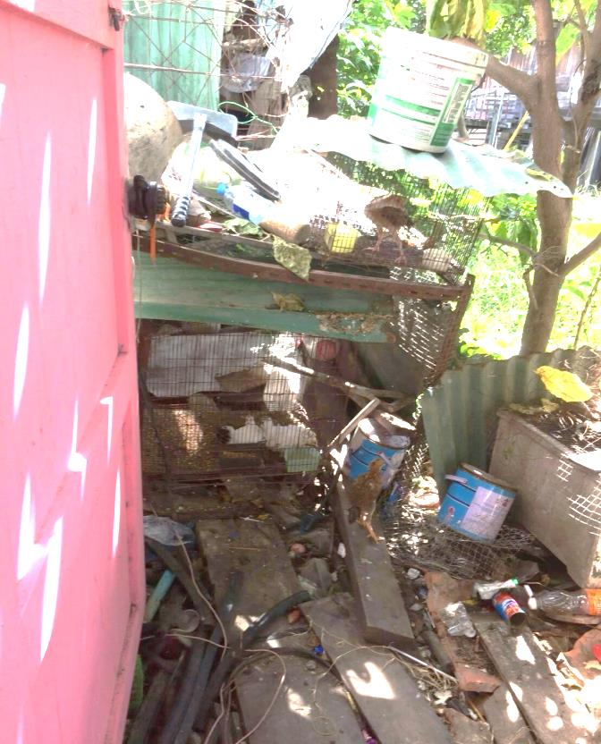
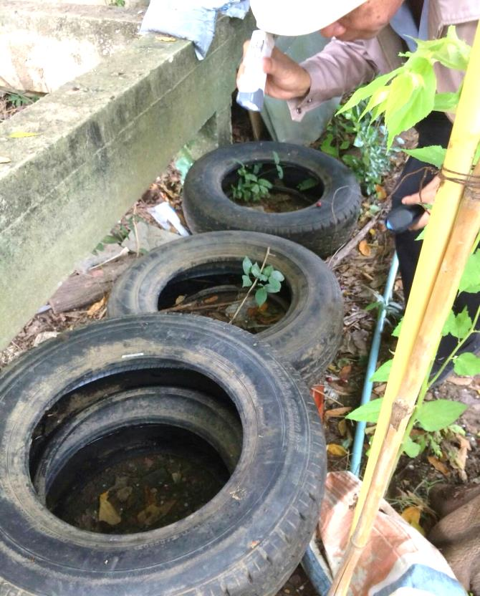
ปัญหาและอุปสรรค 1 สิ่งแวดล้อม 2 ประชาชนบางส่วนไม่ให้ความร่วมมือในการควบคุมโรค 3 ค่าดัชนีลูกน้ำยุงลาย สูงเกินเป้าหมาย

Slide 9
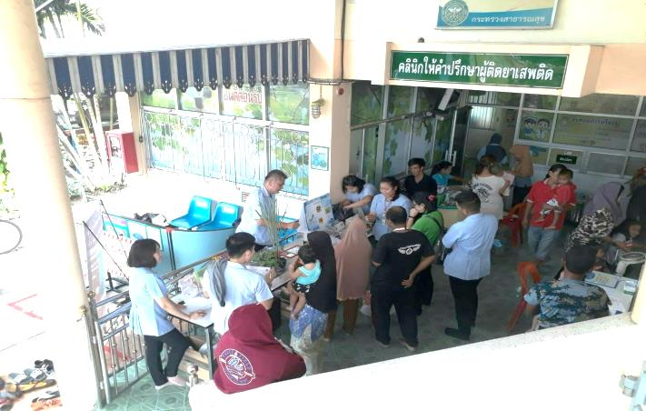
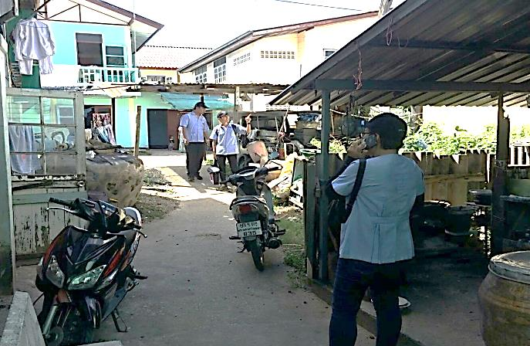
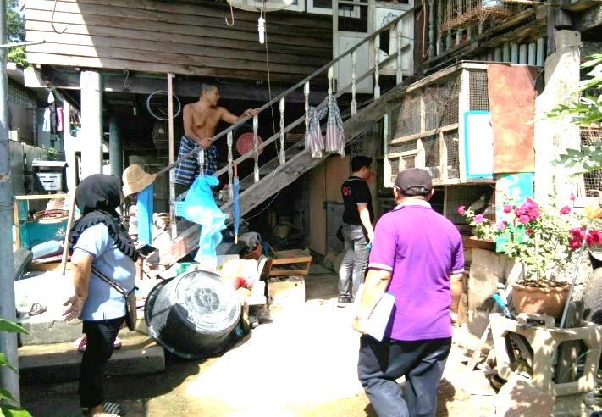
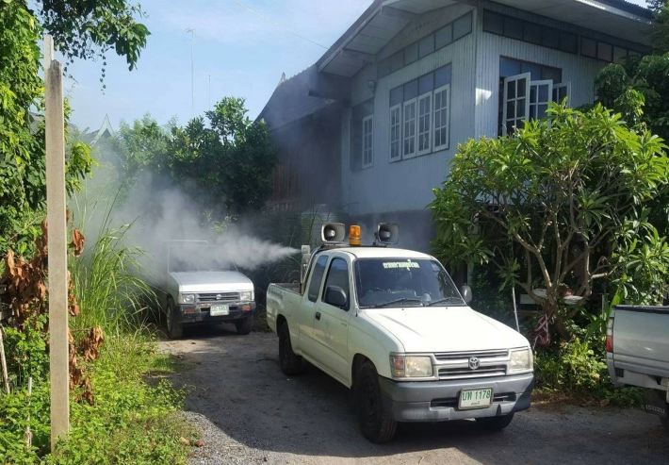
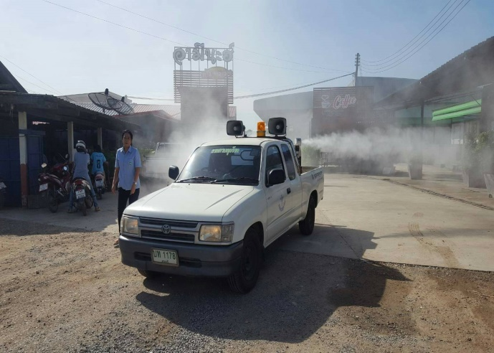
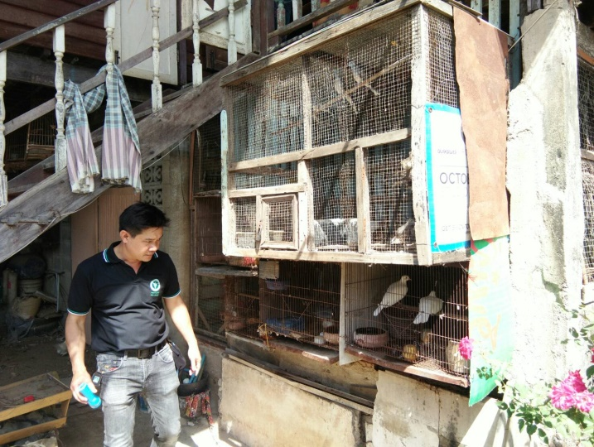
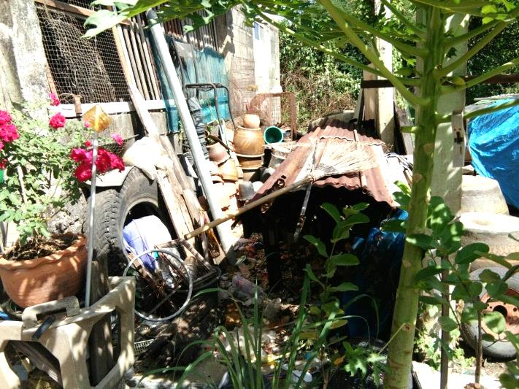
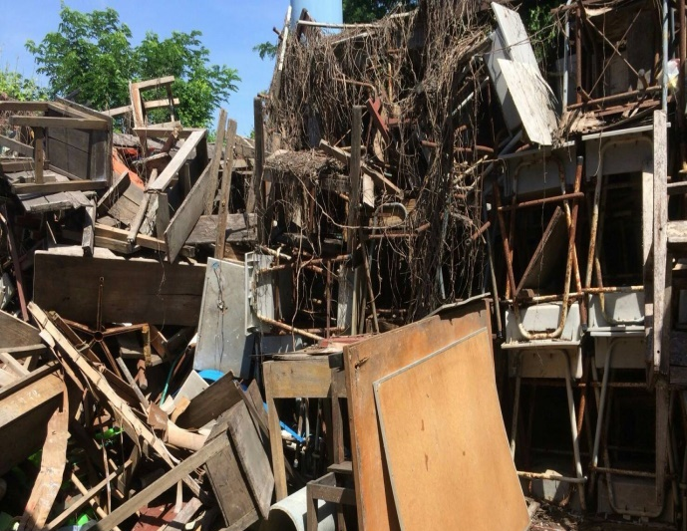

Slide 10
กิจกรรม 1 การเฝ้าระวังโรค/ประชาสัมพันธ์ -รายงานสถานการณ์โรคในที่ประชุมประจำแต่ละเดือน ที่ว่าการอำเภอ -สำรวจค่า HI รายงานทุกวันจันทร์ -ประชาสัมพันธ์ รถ/เสียงตามสาย 2 กำหนดการรณรงค์ 1 วัน/สัปดาห์ ดำเนินการพร้อมกันทั้งอำเภอ 3 การควบคุมโรค - โดย 3-3-1-5 เน้น การทันเวลา/คุณภาพ/ส่งภาพกิจกรรม - ทีมเตรียมดำเนินการ เสาร์-อาทิตย์ 4 นำปัญหาเรื่องไข้เลือดออกเข้าที่ประชุมคณะกรรมการพัฒนาคุณภาพชีวิต (พชอ.)

Slide 11
วาระที่ 3 มาตรการป้องกันและควบคุมโรคไข้เลือดออก
1.เน้นย้ำการวินิจฉัยโรคไข้เลือดออกที่รวดเร็ว เพื่อป้องกันการเสียชีวิต
-คลินิก ร้านขายยา
-แจ้ง รพ.สต. สื่อสารความเสี่ยงผ่าน อสม. เรื่องการระบาดและการเสียชีวิตโรคไข้เลือดออก หากพบ ผู้ป่วยไข้เฉียบพลันสูงลอยเกิน 2 วัน แนะนำให้ไปตรวจรักษาที่โรงพยาบาลโดยเร็ว
2.การควบคุมโรคเมื่อพบผู้ป่วย
-พ่นสารเคมีกำจัดยุงในรัศมี 100 เมตรรอบบ้านผู้ป่วย
-ค่า HI/CI ในรัศมี 100 เมตร รอบบ้านผู้ป่วยเป็น ศูนย์
3.การกำจัดและการเฝ้าระวังลูกน้ำยุงลาย
-ตำบลที่เกิดโรคไม่เกิน 2 หมู่บ้าน ให้กำหนดเป็นพื้นที่เสี่ยง จำนวน 2 หมูบ้าน ในการเฝ้าระวังค่าดัชนีลูกน้ำยุงลาย รายงานผลทุกสิ้นเดือน
-ตำบลที่เกิดโรคมากกว่า 2 หมู่บ้าน ดำเนินการเฝ้าระวังค่าดัชนีลูกน้ำยุงลายทุกหมู่บ้านและรายงานทุกสิ้นเดือน
-ทีมประเมินค่าดัชนีลูกน้ำยุงลายระดับโซน ออกประเมินลูกน้ำยุลาย ตำบลที่เกิดโรคมากกว่า 2 หมู่บ้าน ขึ้นไป
4.การเปิด EOC โรคไข้เลือดออก
-EOC ระดับอำเภอ เมื่อพบตำบลเป็นพื้นที่ระบาด มากกว่า 2 ตำบล
-EOC ระดับจังหวัด เมื่อพบอำเภอเป็นพื้นที่ระบาด มากกว่าร้อยละ 25 ของอำเภอในจังหวัด

